Slide 1
La formazione dell’animatore dei preadolescenti
La formazione alla «competenza educativa» è anzitutto un problema di formazione dell'identità, anche se questa si traduce poi anche in competenza di ruolo, di funzione, in capacità operativa.
Prof. Francesco Cannizzaro - Specialista in Pedagogia, Bioetica e Sessuologia

Slide 2
La formazione dell’animatore dei preadolescenti
Partiamo da due dati problematici provenienti dall'esperienza che i preadolescenti vivono: essi possono servirci per introdurre questo punto centrale della formazione:
una parte notevole dei preadolescenti non ha esperienza di gruppo, se non del gruppo classe, un gruppo dunque a prevalenza di tipo secondario, centrato sul compito, in cui la figura dell'educatore è in genere tutta schiacciata sul ruolo dell'insegnante;
nella relazione ragazzo-adulto tende spesso a prevalere rispetto al preadolescente la posizione di potere dell'educatore; la competenza di ruolo con i preadolescenti sembra essere la competenza che paga meglio in termini di efficienza e di immediatezza.

Slide 3
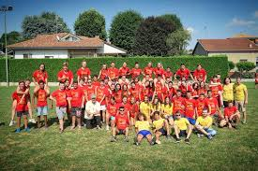
La formazione dell’animatore dei preadolescenti
In tale contesto l'adulto esprime la sua competenza attraverso il ruolo istituzionalmente definito, e la rappresentazione che il ragazzo ha dell'adulto non si sporge molto al di là di detto ruolo.
La trasposizione acritica di questi dati può provocare una grave distorsione nel pensare la stessa formazione dell'animatore: la accentuazione unilaterale del problema della competenza di ruolo quale competenza tecnica.

Slide 4
La formazione dell’animatore dei preadolescenti
Alla tendenza oggi in atto di ridurre il problema della formazione dell'animatore ai ruoli di competenza tecnica, vogliamo invece opporre una controtendenza: ritornare alla figura dell'animatore che esprime la sua competenza educativa anzitutto come «capacità di incontro» con i preadolescenti, di dare un senso alla sua presenza in mezzo a loro.
Per questo è importante puntare al cuore della funzione e della figura dell'animatore dei preadolescenti.

Slide 5
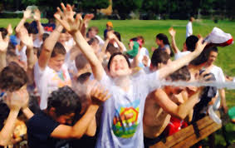
La formazione dell’animatore dei preadolescenti
Essa consiste anzitutto e prioritariamente nel recuperare l'incandescenza della relazione educativa; la capacità della relazione con l'altro nella diversità, l'atteggiamento di chi colloca la vita dell'altro al centro deve assolutamente prevalere su quello che oggi invece sembra essere la tendenza prevalente nella preoccupazione formativa: la ricerca dell'efficienza e del tecnicismo (il mito delle competenze tecniche) o anche la preoccupazione per i contenuti da trasmettere e del modo di trasmetterli.

Slide 6
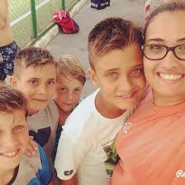
La formazione dell’animatore dei preadolescenti
La relazione educativa tocca invece l'identità in quanto apertura della soggettività «verso l'altro» e «verso l'oltre»; questa ulteriorità è il futuro.
Le nuove generazioni rappresentano questa alterità.
Si tratta di una identità sbilanciata fuori di sé stessa, «un'identità decentrata» sull'altro da incontrare, lasciandosi ospitare nel suo mondo, e al contempo capaci di ospitarlo nel proprio.

Slide 7
La formazione dell’animatore dei preadolescenti
Il problema della formazione alla «competenza educativa» è allora anzitutto un problema di formazione dell'identità.
Una identità che è prima e oltre, che è dentro e attraversa la competenza educativa stessa, anche se questa si traduce poi anche in competenza di ruolo, di funzione, in capacità operativa.

Slide 8
La formazione dell’animatore dei preadolescenti
Gli animatori dei preadolescenti, soprattutto i giovanissimi ancora in età adolescenziale, proprio per il processo ancora in atto di prima elaborazione di un'identità personale consapevole e autonoma, possono trovarsi spesso, nell'animazione del gruppo, facilmente schiacciati e travolti dalla funzione e dal ruolo.
Sta qui forse, la ragione di tanti abbandoni precoci dell'esperienza di animazione e dell'alto livello di ricambio degli animatori dei preadolescenti.

Slide 9
La formazione dell’animatore dei preadolescenti
Se le cose stanno così, la comunità ecclesiale non corre allora il rischio di trovarsi a dover mettere in sala di attesa i tanti giovanissimi adolescenti animatori che si tuffano nel servizio e nell'avventura dell'animazione con i preadolescenti, mentre rimane per essi ancora in gran parte da assicurare il compito di elaborazione dell'identità personale?

Slide 10
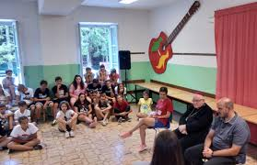
La formazione dell’animatore dei preadolescenti
Il problema va risolto non tanto nella direzione di una distinzione tra un prima, tempo della formazione, e un dopo, tempo del servizio.
Si può prospettare l'attivazione di una circolarità di rapporto in cui identità e competenza educativa si modellano reciprocamente e si richiamano a vicenda.

Slide 11
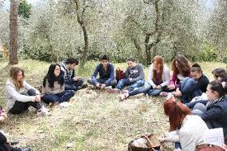
La formazione dell’animatore dei preadolescenti
In tal senso la domanda formativa, che tanti giovani volenterosi manifestano per essere animatori di preadolescenti, viene accolta e rielaborata come grande domanda di formazione dell'identità personale.
Una identità che si traduce anche in competenza relazionale, in capacità di comunicazione culturale, anche professionalizzante.

Slide 12
La formazione dell’animatore dei preadolescenti
Il servizio dell'animatore «dà il la» ad un processo di sintonizzazione ed armonizzazione; esso cioè attiva e sollecita, a livello di consapevolezza e motivazione, verso la rielaborazione critica e matura dell'identità personale del giovane.
In esso, l'animatore giovane mette in gioco tutta la propria vita, la sua passione e le ragioni per viverla; quelle almeno che finora è riuscito a darsi e a formulare consapevolmente.

Slide 13
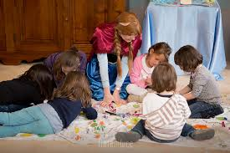
La formazione dell’animatore dei preadolescenti
L'esperienza di animazione sollecita il giovane animatore a riscrivere le proprie competenze d'identità dalla parte dei destinatari, cioè «dalla parte dell'altro e della restituzione all'altro» di quello che ciascuno sta vivendo e ha già conquistato come verità intorno alla vita propria e di tutti.

Slide 14
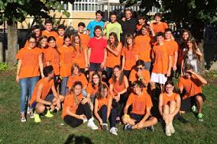
La formazione dell’animatore dei preadolescenti
Ci stiamo interrogando sulle competenze d'identità e su quelle specifiche educativo-relazionali che fanno dell'animatore dei preadolescenti un buon servitore della comunicazione educativa dentro il gruppo.
Crediamo che non sia irrilevante il fatto che l'animatore formi la propria competenza all'interno del gruppo e in funzione di una presenza con un tipo particolare di destinatari: i preadolescenti appunto.

Slide 15
La formazione dell’animatore dei preadolescenti
Quattro domande importanti
Quale peso vengono ad assumere i preadolescenti nella ridefinizione dell'identità e delle competenze dell'animatore, in modo che egli sia abilitato a saper stare con loro e ad incontrarli attraverso l'evento di una comunicazione vitale?
C'entrano o no i destinatari nel processo di ridefinizione delle competenze educative?
Qual è il contenuto nuovo che portano?
Quale modello d'identità, e di identità credente, dell'educatore sollecitano e provocano a motivare i preadolescenti di oggi?

Slide 16
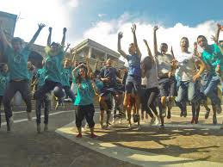
La formazione dell’animatore dei preadolescenti
I preadolescenti infatti possono condurre «al collasso» e scatenare l'implosione dell'identità dell'educatore, fino a metterla in crisi e a destrutturarla, soprattutto quando essa tende a mascherarsi attraverso il ruolo istituzionale.
I preadolescenti, proprio per il processo di destrutturazione che li riguarda, possono provocare la crisi prima e anzitutto del ruolo e della funzione educativa dell'animatore; e spesso con essa ne viene travolta anche l'identità.

Slide 17
La formazione dell’animatore dei preadolescenti
La prassi quotidiana di animazione con i preadolescenti può provocare una crisi dell'educatore nella ridefinizione della propria identità di «uomo adulto», con una storia di cui si è riappropriato, perché essa viene a toccare e far riemergere un frammento di storia personale non elaborata, «quel preadolescente nascosto» che ogni adulto si porta dentro.
E ciò soprattutto per educatori la cui preadolescenza è stata assai distante e differente rispetto a quella attuale.

Slide 18
La formazione dell’animatore dei preadolescenti
L'esperienza educativa con i preadolescenti può in certi casi essere vissuta come spinta alla regressione, ad una decostruzione personale dell'identità, come molla di trasgressione e di irresponsabilità.
Per questo essa necessita di essere rielaborata e compresa in profondità, e ricuperarne in tal modo tutte le valenze liberatrici e ricostruttrici.

Slide 19
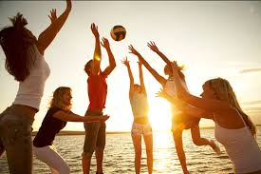
La formazione dell’animatore dei preadolescenti
Il contatto e l'incontro con i preadolescenti apre l'adulto alla possibilità di riscoprire, quasi «il ritorno di un rimosso», una stagione passata della propria vita, in molti casi assai poco vissuta.
È l'offrirsi all'educatore di una occasione e possibilità nuova: il ricupero di una parte della propria identità, di un pezzo di storia personale.

Slide 20
La formazione dell’animatore dei preadolescenti
Tutti questi elementi possono rivelarsi costitutivi di un'identità dell'animatore segnata da una qualità nuova.
L'incontro con i preadolescenti richiede dunque l'elaborazione e la rielaborazione della propria preadolescenza, soprattutto di quella parte non elaborata.
Ma richiede anche la capacità di averla accolta, valorizzata nelle sue risorse esperienziali e linguistiche proprie, e ridimensionata; di aver superato le differenti ambivalenze che segnano questa età.

Slide 21
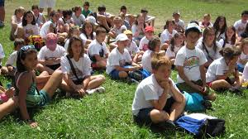
La formazione dell’animatore dei preadolescenti
Alcune competenze specifiche dell’animatore di preadolescenti (1)
la capacità di rispecchiare (di «saper fare da specchio» senza eccessive distorsioni) in modo empatico l'altro, il preadolescente, che cambia e cerca disperatamente di riconoscersi e comprendersi.
Questa capacità di rispecchiare, e di farlo in maniera positiva e simpatica, ma anche realistica, richiede la neutralizzazione di una serie di «filtri-barriera» che potrebbero falsificare l'immagine dell'altro da rispecchiare.

Slide 22
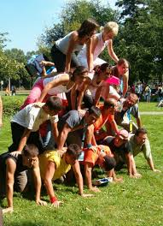
La formazione dell’animatore dei preadolescenti
Alcune competenze specifiche dell’animatore di preadolescenti (2)
Saper «fare tifo» per il soggetto nuovo che sta nascendo; la capacità di entusiasmarsi e valorizzare la nuova dimensione vitale che il preadolescente rivela; recepire, potenziare, apprezzare, sostenere il «nuovo che nasce».
Ma come è possibile far tutto questo da parte dell'animatore, se egli non guarda con simpatia e comprensione la propria preadolescenza passata e il preadolescente che c'è ancora vivo in lui?
Occorrerà saper ricuperare il positivo del proprio vissuto, per essere in grado di cercare e riconoscere il positivo che c'è nell'altro;

Slide 23
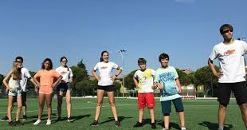
La formazione dell’animatore dei preadolescenti
Alcune competenze specifiche dell’animatore di preadolescenti (3)
La capacità di porsi come «figura significativa» (un modello?) che il preadolescente comincia ad apprezzare per delle competenze certamente pratico- operative, ma soprattutto per quelle affettivo-relazionali ed esistenziali.
Una figura che possa essere percepita come vicina, dunque raggiungibile, e al contempo affascinante e dunque che sollecita a fare in maniera identificatoria.
Essa infatti anticipa in sé alcune di quelle competenze che il preadolescente stesso va cercando di acquisire.

Slide 24
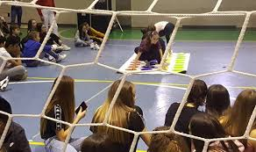
La formazione dell’animatore dei preadolescenti
Alcune competenze specifiche dell’animatore di preadolescenti (4)
l'elaborazione del limite, oggettivo e soggettivo, la rinuncia e il rifiuto di addossarsi le proiezioni dell'altro.
Senso del limite significa anche capacità di relativizzare e ridimensionare la propria figura e di rinviare ad un sogno-progetto più grande, che affascina e stupisce, ma che tutti misura e giudica.

Slide 25
La formazione dell’animatore dei preadolescenti
Contro l’illusione di onnipotenza (1)
Il rischio dell'animatore dei preadolescenti è quello di venire vissuto come «un dio» per il preadolescente, di assurgere ad idolo-campione assoluto, figura idealizzata di onnipotenza, perché l'animatore appare a ragazzi e ragazze come colui che può tutto, sa tutto, è capace di tutto.
E attraverso di lui il preadolescente coltiva l'illusione di raggiungere il proprio sogno dell'onnipotenza soggettiva.

Slide 26
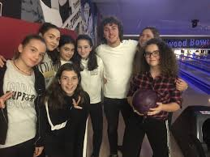
La formazione dell’animatore dei preadolescenti
Contro l’illusione di onnipotenza (2)
L'animatore deve essere ben attento a scrollarsi di dosso questa proiezione.
Per smascherare i sogni di onnipotenza, bisogna che egli sappia relativizzare, e perciò ridimensionare, le proprie capacità.
Un modo molto quotidiano consiste, per portare un esempio, quello di aprire i soggetti alla scoperta e all'incontro di con altre figure di educatori, di far vedere la connessione del proprio intervento con persone adulte di altri contesti che operano nella vita quotidiana e nell'ambiente educativo.

Slide 27
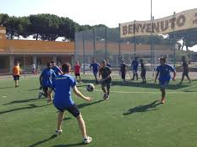
La formazione dell’animatore dei preadolescenti
Contro l’illusione di onnipotenza (3)
In tal senso è davvero un rischio reale la figura dell'animatore «che sa fare tutto da solo».
Un buon animatore è quello che sa decentrarsi anche in riferimento al progetto e a degli ideali-valori, a delle memorie.
L'animatore ha la consapevolezza di servire qualcosa più grande di lui e di tutti; questo qualcosa è nient'altro che la vita, con il mistero che essa si porta, con le sue ragioni e la sua «storia a più voci».
L'animatore non riduce mai il suo intervento a solo o a semplice monologo.

Slide 28
La formazione dell’animatore dei preadolescenti
La spiritualità dell’animatore: una competenza esistenziale (1)
L'animatore gestisce e assicura una funzione per la vita.
Egli si autocomprende al servizio di essa. È uno che si sforza di mettere la vita, quella di tutti a partire da chi ne ha di meno, al centro, perché davvero sia abbondante per tutti.
Per questo è attento a collocare «tutta la vita in tutte le situazioni» al centro.
E questo lo fa attraverso l'impegno e la competenza ad assicurare un circuito di comunicazione della vita e sulla vita tra i soggetti, arricchito proprio dal loro giocarsi nella differenza e nell'alterità.

Slide 29
La formazione dell’animatore dei preadolescenti
La spiritualità dell’animatore: una competenza esistenziale (2)
Si tratta di una competenza esistenziale che coinvolge anche «tutto il resto della vita dell'animatore», anche quegli ambiti che, immediatamente, non sembrerebbero aver nulla a che fare con la relazione educativa col gruppo di animazione.
Il recupero alla consapevolezza della propria identità di «educatore», cioè di colui che vive e apprende la responsabilità sulla vita verso le nuove generazioni, ci sembra possa divenire il «nucleo portante e centrale» di ogni spiritualità giovanile che matura verso una consapevolezza di fede adulta.

Slide 30
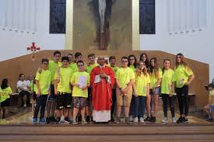
La formazione dell’animatore dei preadolescenti
La spiritualità dell’animatore: una competenza esistenziale (3)
Infatti ci chiediamo: si dà una identità matura, anche nella fede, che non viva la relazione educativa?
È immaginabile un adulto che non senta sulla propria pelle la responsabilità verso il futuro, vissuta come responsabilità di attivare una comunicazione con le nuove generazioni, con «quegli altri» che vengono dopo di lui nel grande circuito della vita scandito dal tempo, per consegnare loro, come il segreto più prezioso, le ragioni che aiutano a vivere e a sperare?

Slide 31
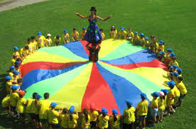
La formazione dell’animatore dei preadolescenti
La spiritualità dell’animatore: una competenza esistenziale (4)
Ci piace utilizzare questo tema generatore quale modo interessante di ripensare il cuore della spiritualità-identità giovanile, ma anche e soprattutto quello dell'identità dell'adulto nella fede.
In questo senso essere educatori e vivere come educatori non è anzitutto «svolgere una determinata attività educativa»; è invece vivere l'imperativo e la competenza di saper stare e consolidare la relazione con le giovani generazioni.

Slide 32
La formazione dell’animatore dei preadolescenti
Richiamiamo due competenze da acquisire sulla spiritualità
La capacità di incontrare nella fede il Signore Gesù nell'esperienza di poterlo raccontare ai ragazzi, perché anch'essi lo conoscano e possano realizzare l'incontro con Lui come il grande Amico della vita e Signore di essa.
Un modo di riconoscerlo accogliendo la vita che si dice e prende volto nei preadolescenti; e tutto ciò come modo quotidiano di vivere la sequela del Signore Gesù.

Slide 33
La formazione dell’animatore dei preadolescenti
Per concludere: due punti di partenza
Ben al di là del reclutamento per cooptazione dall'alto, molto più spesso alla radice della decisione di fare l'animatore, nei giovani di oggi c'è anzitutto un'intuizione, uno slancio generoso, una sensibilità verso un'esperienza che appare come significativa anche all'interno del processo di elaborazione della loro identità.
È a partire da questi «punti forza» minimali che, crediamo, occorre prendere le mosse per individuare e identificare una domanda di formazione e avviare un processo di rimotivazione e di approfondimento di quel che si fa e si dichiara disposti a fare. La direzione verso l'impegno formativo ci sembra sottolineata da quello che potrebbe figurare come un motto: «dal fare al motivare e al qualificare il fare».
Bibliografia di riferimento: Mario Delpiano in NPG (1994-03-07)

